Slide 1
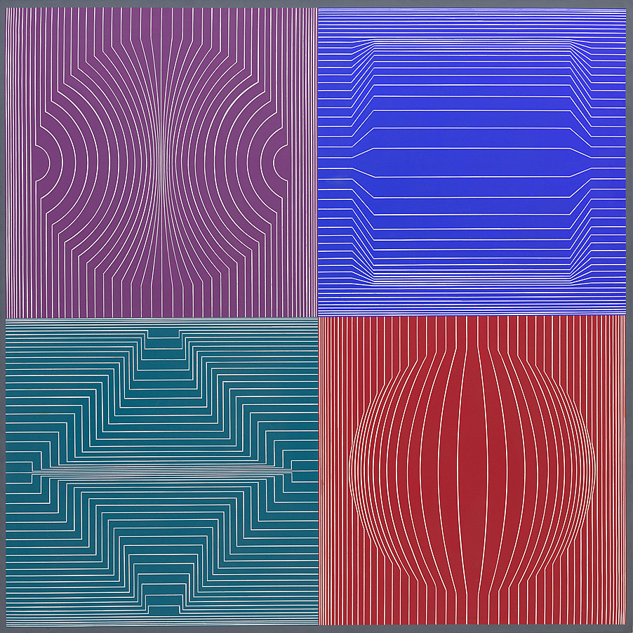
Op Art
Bridget Riley
Bridget Riley

Slide 2
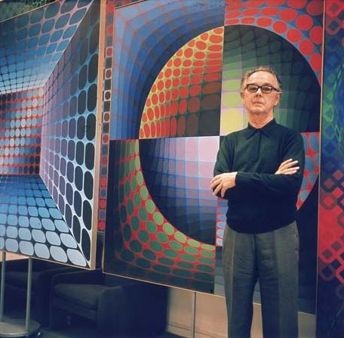
Op art é um termo usado para descrever a arte que explora a falibilidade do olho e pelo uso de ilusões ópticas.
Op-art é um movimento artístico que tem por objetivo dar movimento às pinturas, Victor Vasarely (1906-1997) foi o pioneiro entre os artistas no aprimoramento dessa arte.

Slide 3

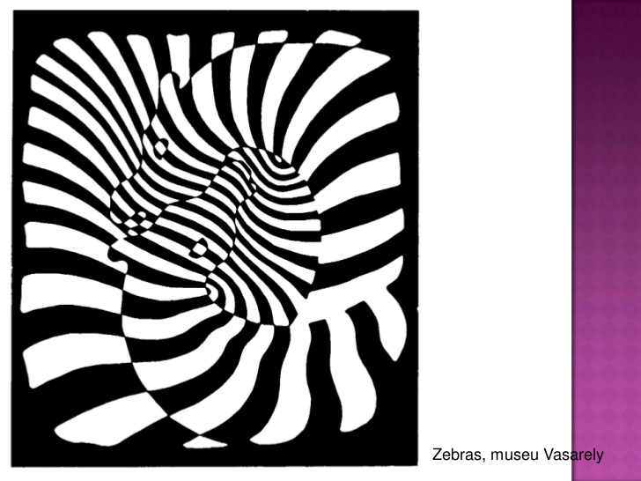

Slide 4
Os trabalhos de op art são em geral abstratos, e muitas das peças mais conhecidas usam apenas o preto e o branco e da utilização de formas geométricas. Quando são observados, dão a impressão de movimento, clarões ou vibração, ou por vezes parecem inchar ou deformar-se.
O termo surgiu pela primeira vez na Time Magazine em Outubro de 1964, embora já se produzissem há alguns anos trabalhos que hoje podem ser descritos como "op art".

Slide 5
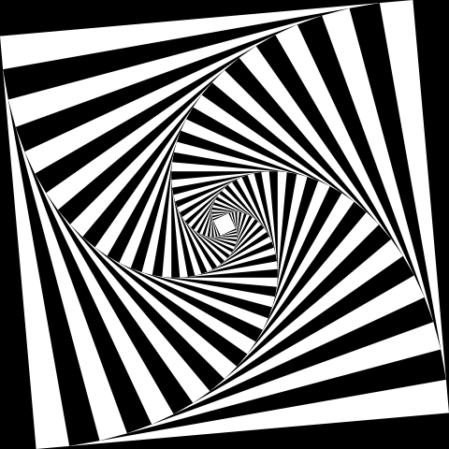
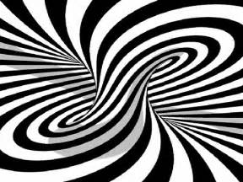

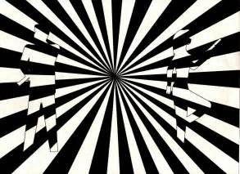

Slide 6
Em 1965, uma exposição chamada The Responsive Eye (O Olho que Responde), composta inteiramente por trabalhos de op art, em Nova Iorque fez com que muitos dos artistas hoje considerados importantes no estilo exibissem seus trabalhos lá.

Slide 7
TRABALHO DE ARTE
ACESSAR O BLOG E IMPRIMIR A ATIVIDADE SOBRE OP ART E TRAZER NO DIA 06/11 COM UM LÁPIS PILOTO PRETO.
BLOG:WWW.ADOROGEOGRAFIA-COM.WEBNODE.COM

